Slide 1
일반물리학실험(I)
오리엔테이션
2014년 1학기

Slide 2
순서
조교 및 담당교수 소개
소개, 교재 소개
일반물리학실험 수업 안내
보고서 작성법
주의사항 및 안전교육
실험종목 및 일정 안내(일정표 보는 법)
성적처리 방법 및 절차 안내
조편성

Slide 3
소개
담당교수: 길원평 교수님
담당조교: 성희지
담당조교 연락처: 010-2458-1383
담당조교 이메일: stst0110@nate.com
일반물리학실험 운영체계: 물리학과-담당교수-실험전담교수-담당조교
일반물리학실험실 홈페이지 http://gplab.phys.pusan.ac.kr

Slide 4
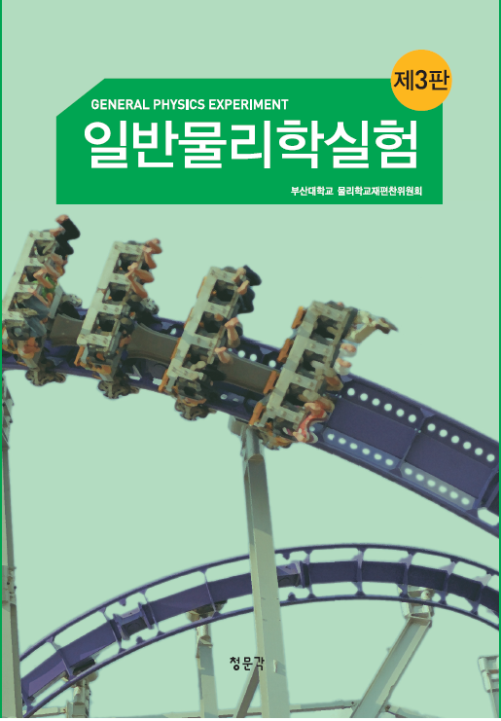
교재소개
제목: 일반물리학실험
저자: 부산대학교 물리학교재편찬위원회
발행처: 청문각(淸文閣)

Slide 5
주요일정 및 성적처리
첫째 주 오리엔테이션
둘째 주 오차론 및 길이측정
셋째 주부터 각 실험실별 실험수업
중간고사 기말고사기간 휴강
5월 중순 오픈랩기간 1주 휴강
기말고사기간 중 담당조교가 점수를 공시함. 학점은 학교의 성적공시 기간에 공시함.
학점비율: A+: 20%이하, A: 30% 이하, B+:35%이하, B: 35%이하, C이하: 30%이하 (A⁺~A 50% 미만: 2013년 부터 적용, 외국인 제외. 외국인은 가장 가까운 점수의 내국인 학점 적용)
재수강생: B+ 이하

Slide 6
실험실별 실험종목
 | 일반학과 (개강 3주부터 제2물리관 105, 212, 301, 307, 401호 등 5개 실험실 순환) |  | 물리학과 (실험실 순환 없이 제1물리관 407호에서 실험)
1주 (3.3-3.7) |  | Orientation (조편성 및 유의사항 안내) | 제1물리관 407호 | Orientation (조편성 및 유의사항 안내)
2주 (3.10-3.14) |  | 오차론과 길이 측정 |  | 오차론
전반기 (3.17-4.18) | 제2물리관 105호 | 포물선 운동 |  | 길이 측정
 | 제2물리관 212호 | 선운동량 보존법칙
 |  |  |  | 포물선 운동
 | 제2물리관 301호 | 중력 가속도 |  | 중력 가속도
 |  |  |  | 힘과 가속도
 | 제2물리관 307호 | 힘과 가속도
 | 제2물리관 401호 | 원운동과 구심력 |  | 원운동과 구심력
후반기 (4.28-6.1) | 제2물리관 105호 | 이차원 충돌 |  | 선운동량 보존법칙
 | 제2물리관 212호 | 고체의 비열 측정 |  | 회전운동과 관성모멘트
 | 제2물리관 301호 | 단조화 운동
 |  |  |  | 단조화 운동
 | 제2물리관 307호 | 물질의 비중 측정 |  | 물질의 비중 측정
 | 제2물리관 401호 | 회전운동과 관성모멘트 |  | 조별과제

Slide 7
실험수업
수업순서 및 내용:
1 . 출석(지각생은 담당조교에게 지각했음을 보고하여 출석부에 결석으로 남아있지 않도록 할 것)
2. 예비시험
3. 이론설명 및 주의사항 안내(목적, 실험장치의 사용법, 유의사항)
4. 조별측정값 담당조교 서명(모든 페이지에 서명)
5. 간단한 예비실험 및 계산
6. 실험을 하여 조별측정값 작성

Slide 8
실험수업
7. 조별측정값(데이터시트), 예비보고서, 지난 주 결과보고서 제출(조별측정값은 조당 1매 제출)
8. 오늘실험내용 정리 및 다음실험 안내
9. 실험실 정리
-장비정리(다른 테이블 장비 반드시 제자리에)
-휴지정리 및 소지품 확인

Slide 9
실험수업 준비물
실험메뉴얼 (반드시 교재 또는 인쇄물로 준비할 것, 사진을 찍어 디지털매체에 담아오는 것은 안됨)
계산기(권장)
지난 실험의 보고서
조별측정값(데이터시트): 오늘 실험할 매뉴얼 중 “1. 측정값” 부분을 인쇄해서 지참

Slide 10
실험수업 유의사항(지키지 않을 때 감점처리)
허락 없이 공동실험자를 바꾸지 말 것
허락 받지 않고 장치를 분해하지 말 것
장비가 파손이 되거나 고장이 났을 때는 반드시 보고할 것
다른 테이블의 물품을 사용한 후 반드시 복귀 시킬 것
간편한 복장으로 실험할 것(가방 매지 말 것)
실험대 위에는 실험장비와 필기도구 이외는 두지 말 것(가방 및 외투는 캐비닛에 넣을 것)
음료수 및 음식물 반입 금지
큰소리로 떠들거나 뛰지 말 것
수업 후 전기장치 전원을 끌 것

Slide 11
보고서 작성법
홈페이지 보고서작성요령 참조
공동실험자와는 측정값(데이터)만 공유해야 한다.
- ‘결론’, ’논의’, ‘결과계산‘, 그래프 등 어떤 부분도 복사가 허용되지 않음.
- 보고서의 어떤 부분도 복사기로 복사해서 오려 붙이지 말 것

Slide 12
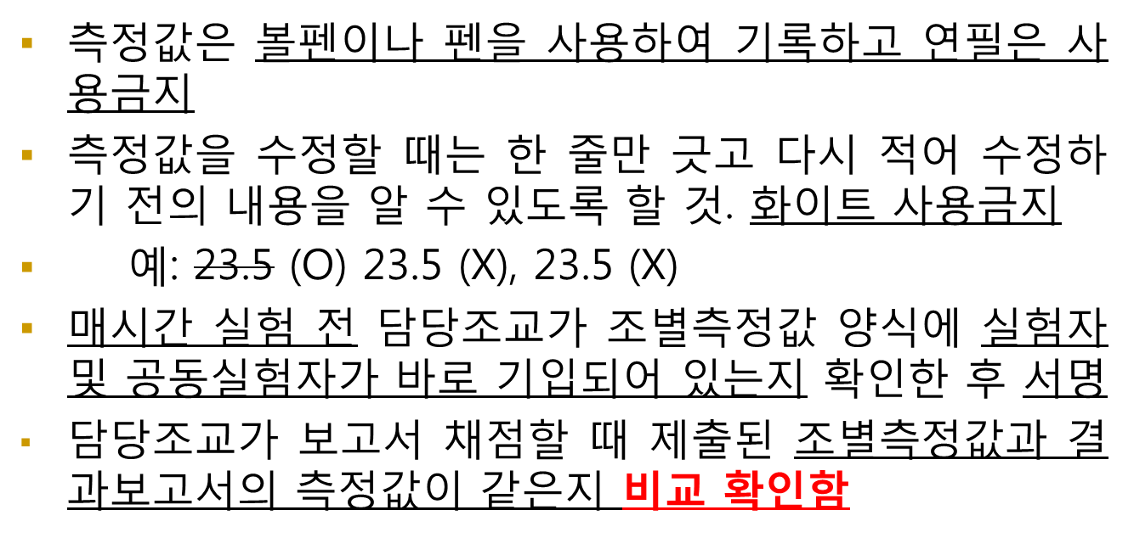
조별측정값(데이터시트) 사용방법

Slide 13
조별측정값(데이터시트) 사용방법
14장 회전운동과 관성모멘트
1. 측정값
실험 1-2 원반과 고리의 관성모멘트
학과: 기계공학부 | 학번: 201212345 | 이름: 김 현 빈
실험일시: 2012년5월 25일 | 공동실험자: 배다혜 (서명) | 고준표 (서명)
담당조교: |  | (서명)
온도: | 습도: | 기압:
 | 회전판 | 원반(z축) | 원반(x축) | 고리
반지름 | r | RD |  | R1 | R2
m
낙하시간 | tA | tD | tD | tR
1
2
3
4
5
6
평균
표준오차

Slide 14
보고서평가
보고서평가지침에 따른다. (홈페이지 참고)
감점해야 하는 예:
a. 보고서의 내용을 알아보기 어려운 경우 (어법이 지나치게 맞지 않거나 글자크기가 너무 작거나 제본상태 불량)
b. 오차를 전혀 알 수 없는 측정값
c. 제목이나 설명 없는 그래프, x y축의 물리량 표시 없는 그래프
d. 출처표시 없이 자료를 가져온 경우

Slide 15
보고서평가 (부정행위)
부정행위로 작성된 보고서는 0점 처리 되는 것이 원칙이며 이 사유로 인해 F학점 처리될 수도 있다.
부정행위로 작성된 보고서란?
a. 다른 실험자(공동실험자 포함)의 보고서 전부 또는 일부(결과계산, 그래프, 논의, 결론 등)를 복사하는 경우(일부 복사한 경우 복사한 항목은 0점 처리 된다.)
b. 본인이 실험한 데이터가 아닌 경우(결석 후 보강하지 아니하고 제출한 보고서, 조작된 측정값 또는 계산식으로 작성된 보고서, 측정데이터와 결과계산에 사용된 데이터가 다른 보고서 등)

Slide 16
배점
예비시험: 10점
실험보고서: 20점
태도:10점 (유의사항 불이행 여부)
출석: 10점(지각: 20분까지 분당 2점 감점, 20분 이상의 지각은 출석을 불허하고 보강기회를 줌. 이 경우 보강을 하더라도 출석점수는 0점 )
퀴즈: 매회 10점

Slide 17
유의사항
무단결석 3회 또는 보고서 미제출 3회 이상 F 학점
사유가 인정된 결석이면 보강을 하여 결과보고서를 작성해야 한다. (실험을 안 하고 작성된 결과보고서는 인정 안 됨. 취업생, 교생실습자 포함. 4학년 특혜 기대하지 말 것.)
무단결석 또는 이에 준하는 결석은 보강할 수 없음
무단결석 1회 또는 보고서 1회 미제출 B+이하
무단결석 2회 또는 보고서 2회 미제출 B이하

Slide 18
안전관리
소화기 및 비상약 위치 숙지
전기감전 및 화상 유의

Slide 19
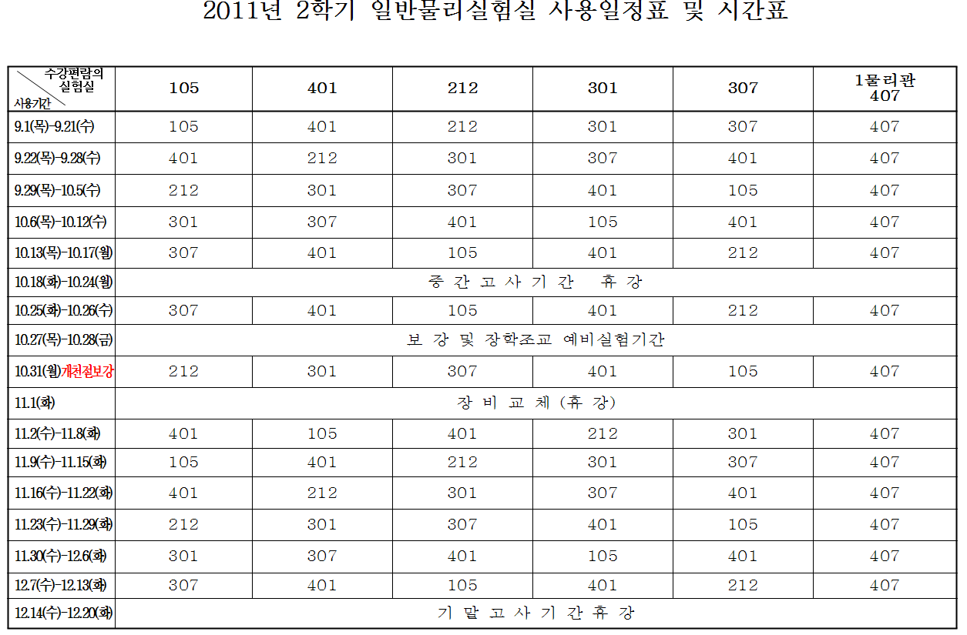
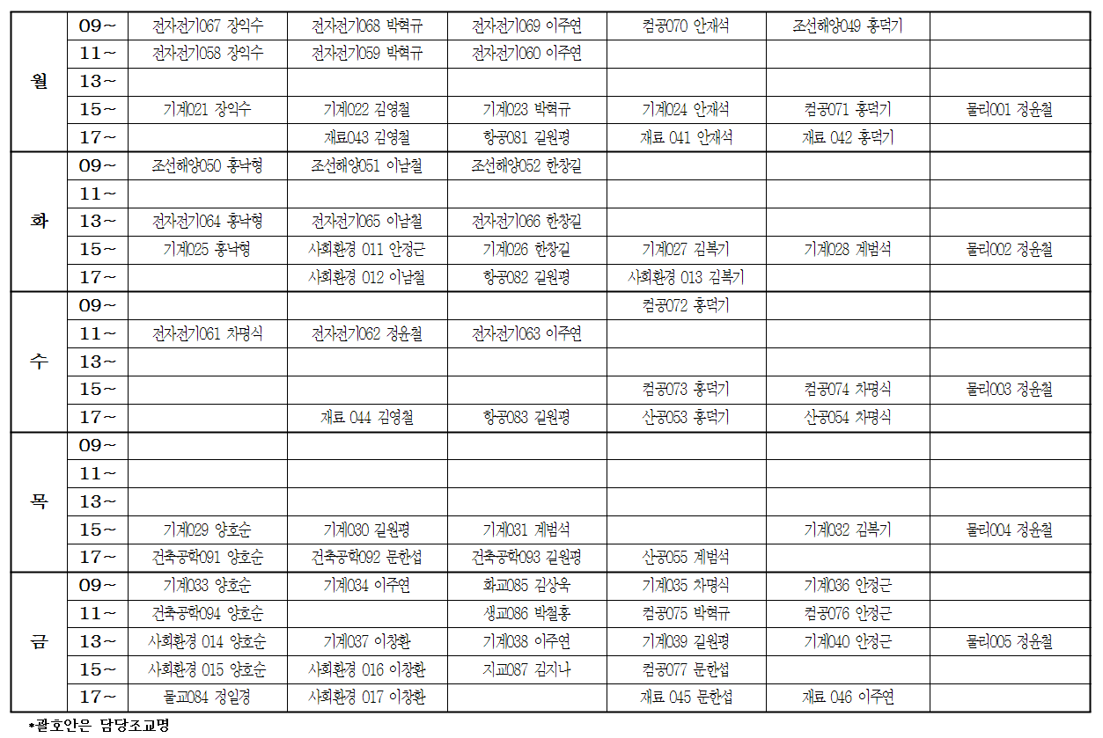
실험일정표 보는 법

Slide 20
조편성
1조 2명 원칙(1조 1명 안됨)
인원이 20명이 넘을 경우 남는 인원은 3명조 편성

Slide 21
질문

Slide 22
감사합니다.

